Slide 1
Matija Lokar, Fakulteta za matematiko in fiziko Univerza v Ljubljani
Matija.Lokar@fmf.uni-lj.si

Slide 2
Projekt TOMO
Tudi, ko jih učimo nepotrebnih stvari, kot je programiranje …
Ali kako poskrbeti, da so študenti/dijaki ves čas zaposleni

Slide 3
Projekt TOMO
Tudi, ko jih učimo nepotrebnih stvari, kot je programiranje …
Ali kako poskrbeti, da so študenti/dijaki ves čas zaposleni

Slide 4
Programirajmo "peš"

Slide 5
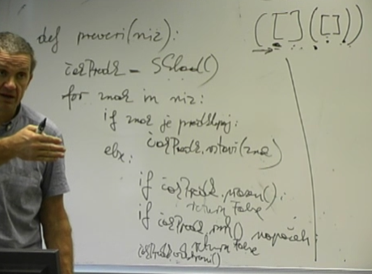

Slide 6
A s programiranjem je tako kot z vožnjo avtomobila …

Slide 7
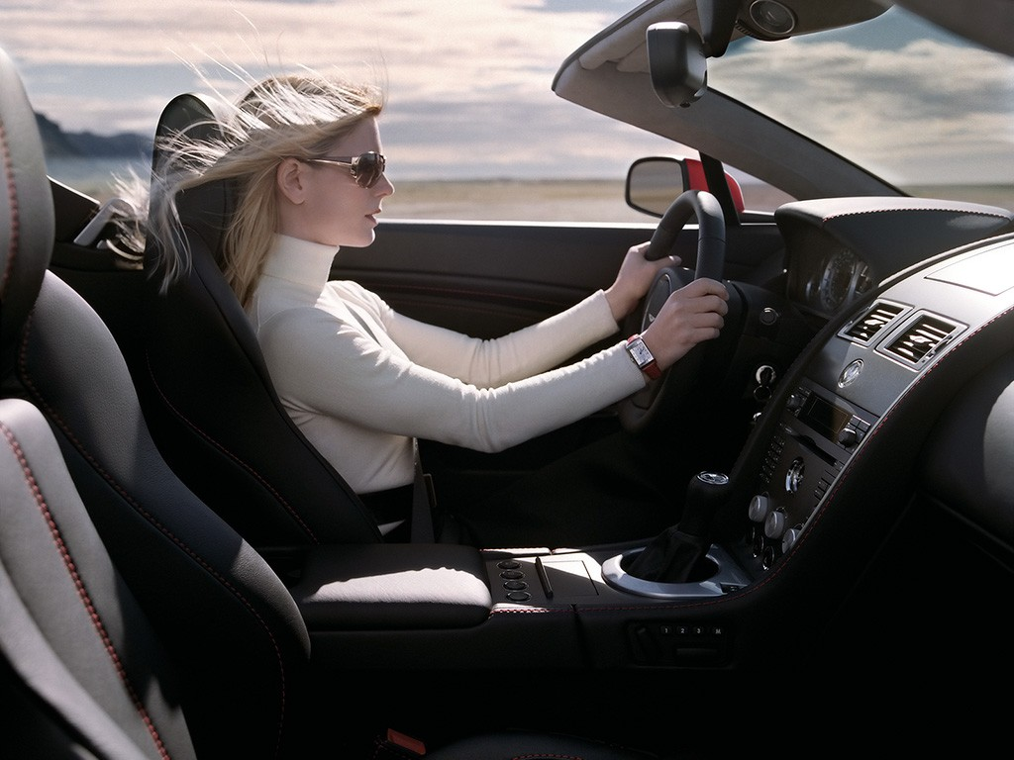
Če bi se še raje naučili voziti tako, da bi sedeli kot sovoznik in gledali …

Slide 8
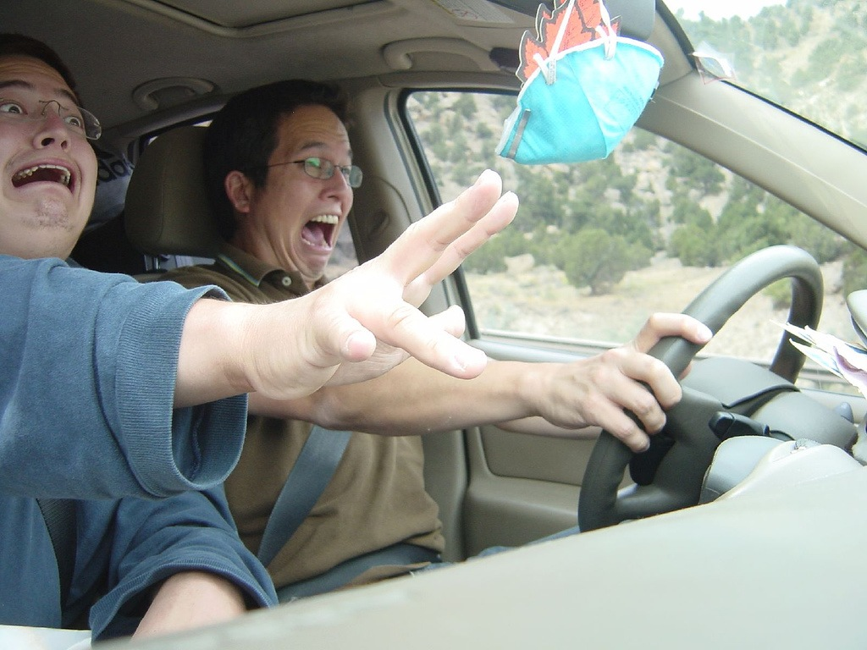
Je potrebno vzeti volan v roke, pa če je še tako …

Slide 9
A kako hitro najti čas za pomoč vsem …
Jaz, jaz, jaz …

Slide 10
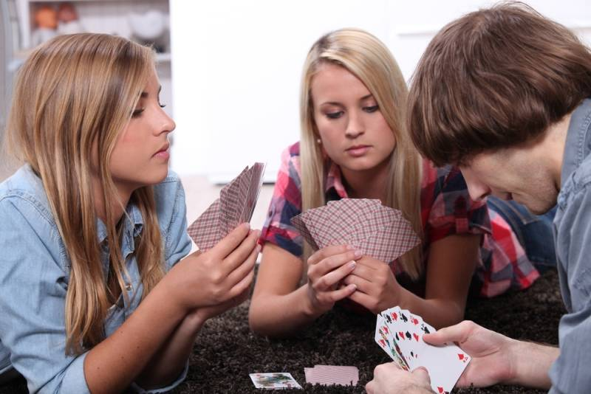
Kdaj bomo že prišli na vrsto, da nam pove, kaj je narobe z našo kodo …
Ste preizkusili tudi za n = 0?
Aja …

Slide 11
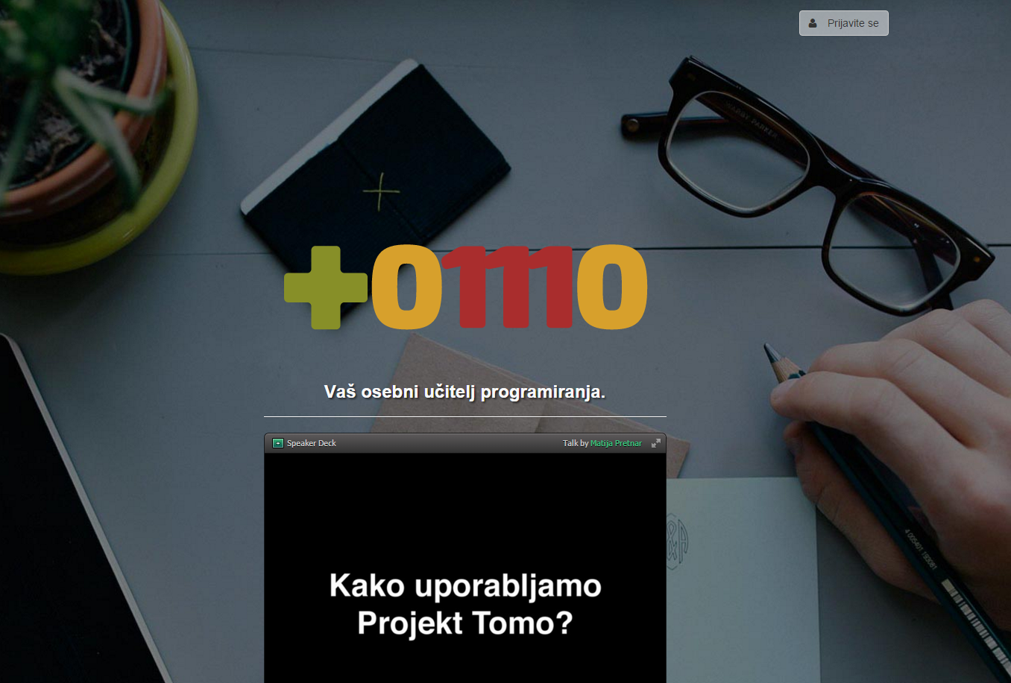
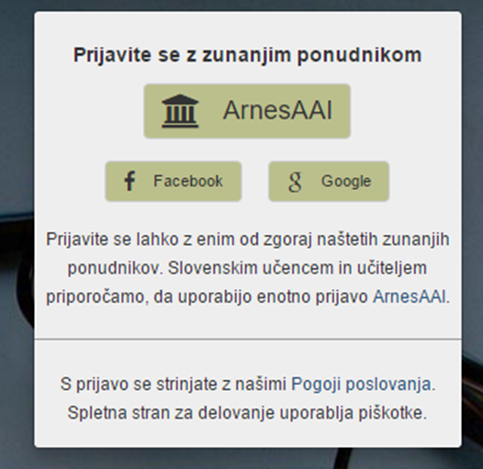
http://www.projekt-tomo.si

Slide 12
Prva prijava … razdelitev predmetov ...

Slide 13
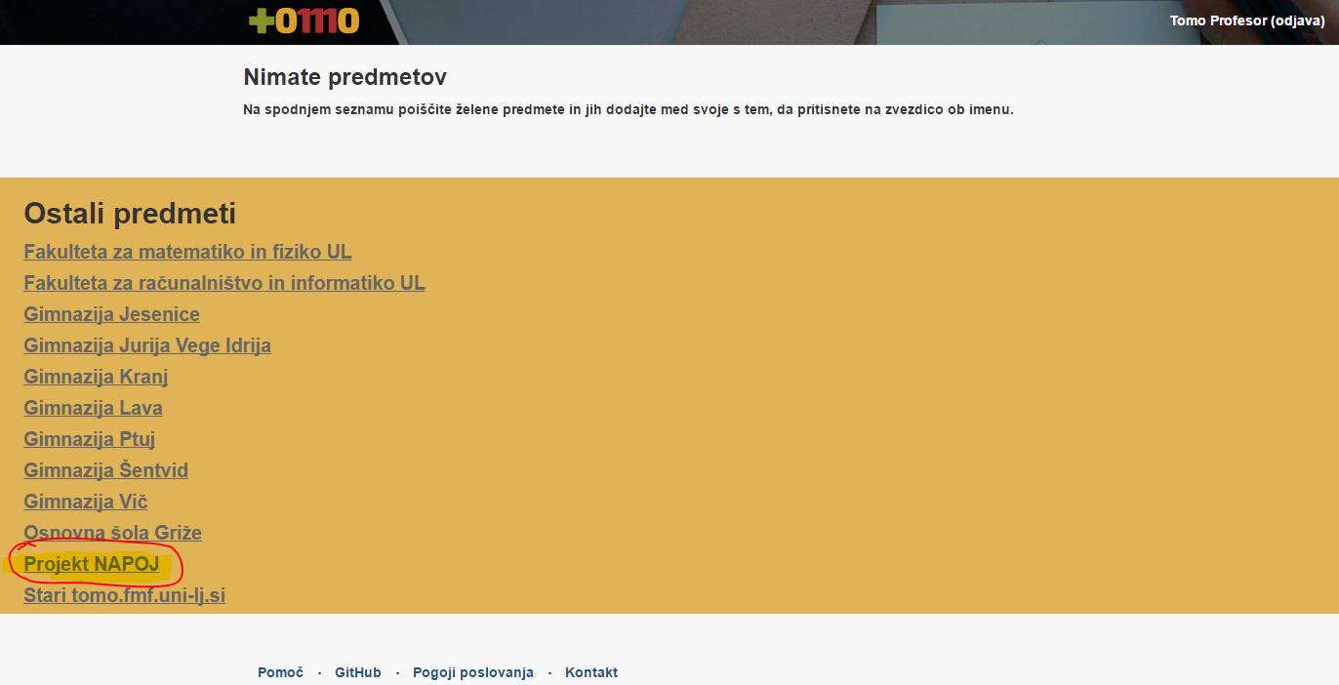
Ob prvi prijavi izberemo sklop(e), ki nas zanimajo
za nas so zanimivi @{Projekt NAPOJ}

Slide 14
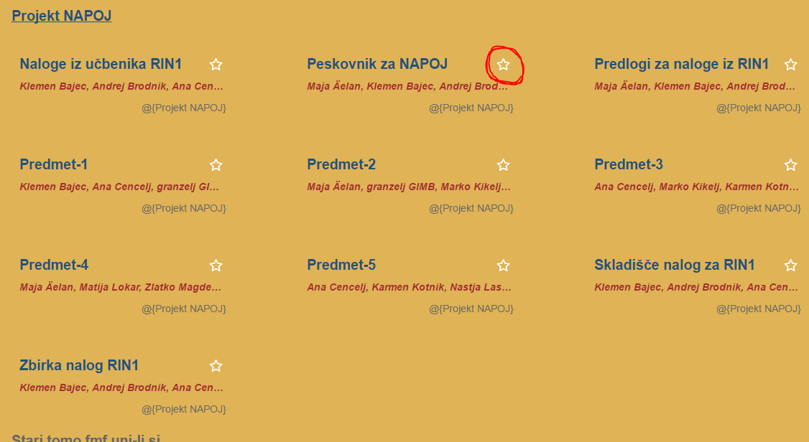
OZNAČITI, DA JE KASNEJE NA SEZNAMU

Slide 15
Predmeti v NAPOJ
Naloge iz učbenika RIN1
naloge iz učbenika
Predlogi za naloge iz RIN1
predlogi za naloge
Zbirka nalog RIN1
"uradna" zbirka nalog
Skladišče nalog za RIN1
naloge "kar tako" (predlogi, ki niso v "uradni" zbirki)

Slide 16
Pošta na naslov:
info@projekt-tomo.si
(in Kp/CC: Matija.Lokar@fmf.uni-lj.si)
Z želenim imenom šole (uradno ime) in za vsak predmet (lahko jih "zahtevate več"):
Ime učitelja
želeno ime predmeta
e-naslov računa, s katerim vstopate v Toma
KAKO NAJ ŠE NAŠA ŠOLA DOBI PREDMETE …

Slide 17
Kako uporabljamo Projekt Tomo? … dijak ...

Slide 18
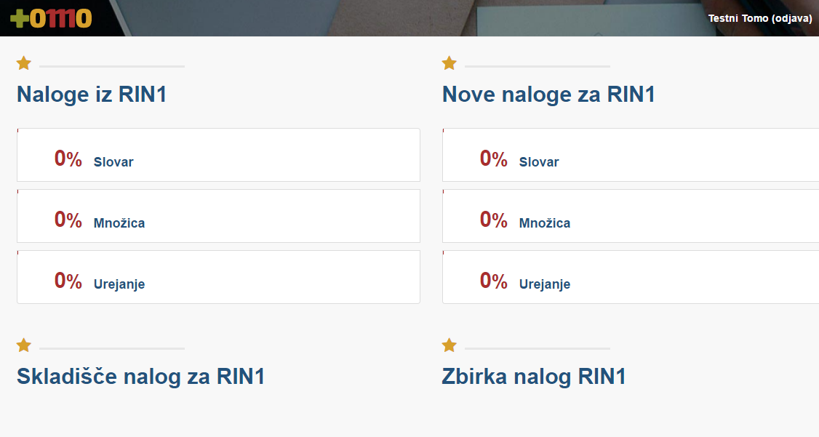
Izbor
Klik na zvezdico (Dodaj med moje predmete)
Postane rumena
Ob nadaljnih prijavah nas že "čaka"

Slide 19
Izbor
Rumena zvezdica dejansko pomeni le to, da učitelj spremlja, kaj počnete
Še vedno lahko vidimo naloge, rešujemo naloge …
In imate možnost biti "promovirani" v učitelja pri predmetu
Ki lahko dodaja naloge, jih briše, spreminja …
Vi:
Obvezno si izberite predmet "Peskovnik za NAPOJ"
V tega boste dodajali naloge …

Slide 20
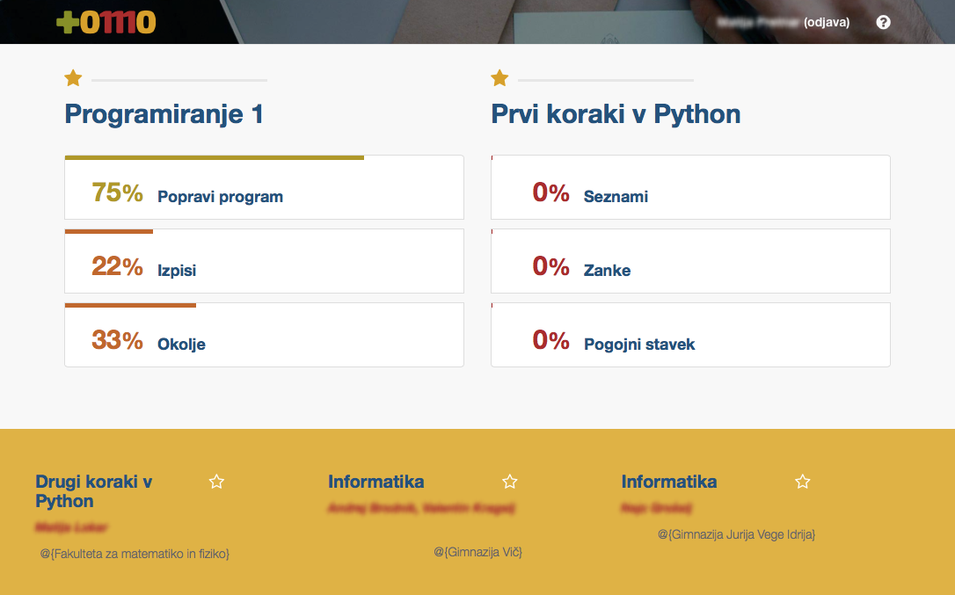
Vrnimo se k učencu:
Na začetni strani med izbranimi predmeti
izberemo sklop, ki ga bomo reševali.
Vedno vidimo zadnje tri dodane sklope

Slide 21
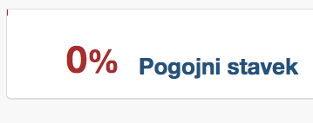
👆
Na začetni strani izberemo sklop, ki ga bomo reševali.

Slide 22
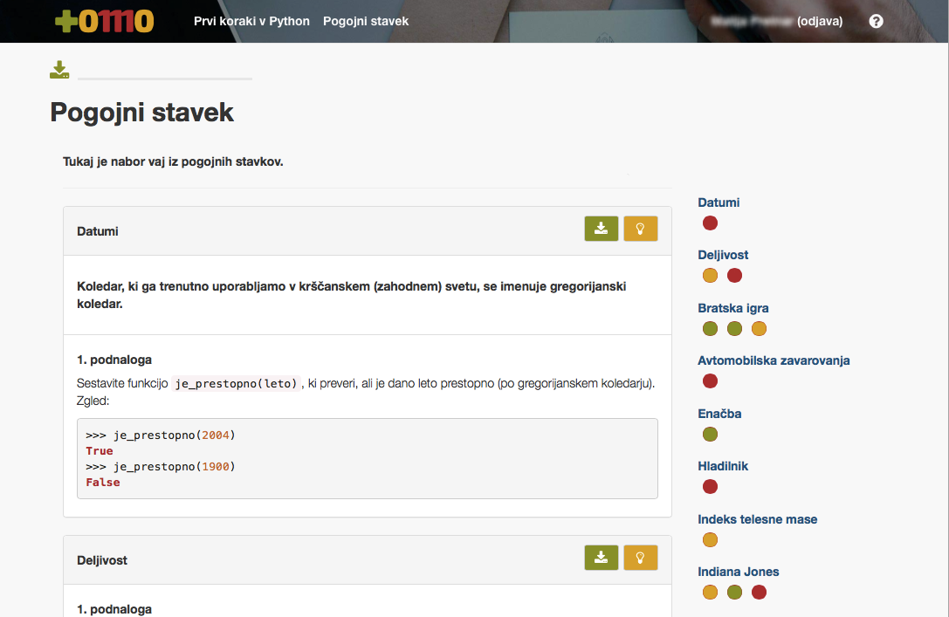
Na strani sklopa izberemo nalogo, ki jo bomo reševali.

Slide 23
Kako uspešni smo pri tem sklopu
Napačna rešitev
Rešena naloga
Še nisem reševal

Slide 24
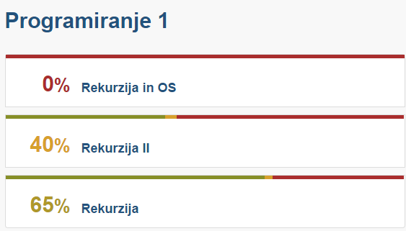
In kako nasploh

Slide 25
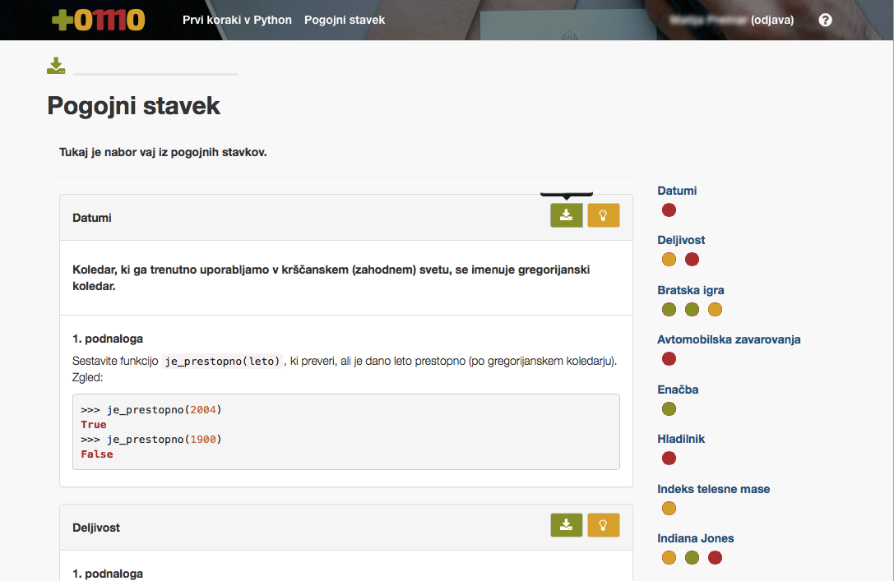
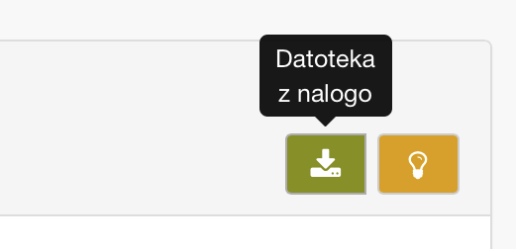
Na strani sklopa izberemo nalogo, ki jo bomo reševali.

Slide 26
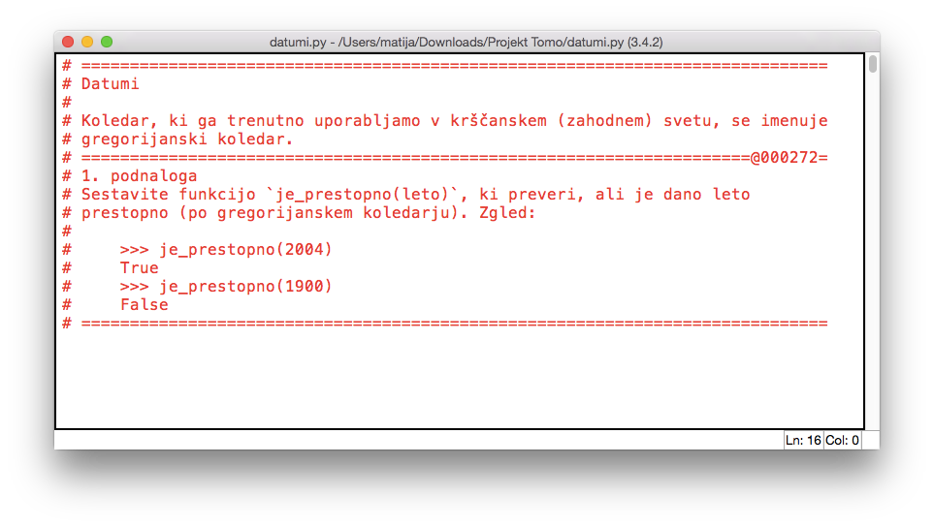
V prenešeni datoteki so vpisana navodila naloge.

Slide 27
IDLE IEP VisualStudio Jupiter PyCharm …
Uporabimo poljubno okolje

Slide 28
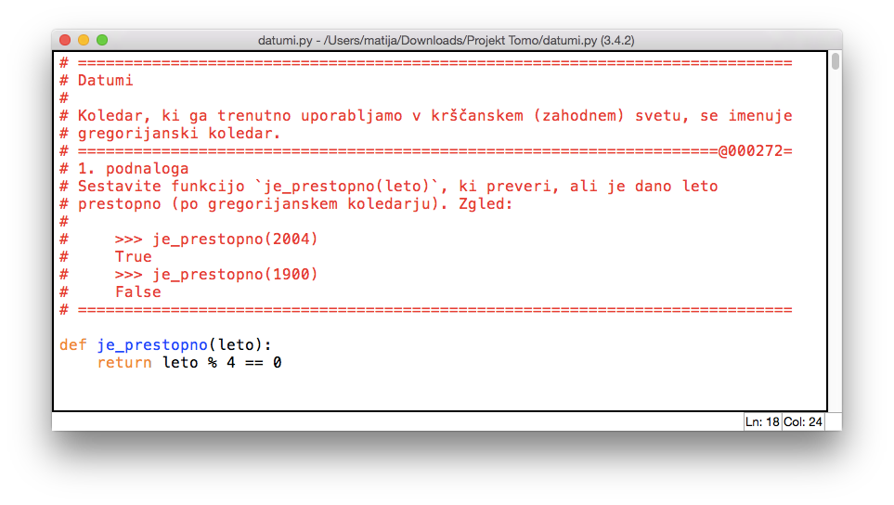
Datoteko dopolnimo z rešitvijo in poženemo.

Slide 29
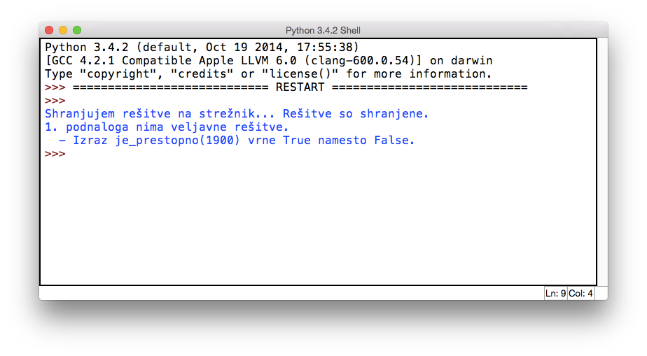
Ko datoteko poženemo, se rešitev preveri (seveda ko je sintaktično pravilna – stvar izbranega tolmača za Python in ne PT) in shrani "v oblak".
POZOR!
TOMO se ne ukvarja s sintaktičnimi napakami
Te so "v domeni" okolja, v katerem delamo.
TOMO takrat ne počne nič …

Slide 30
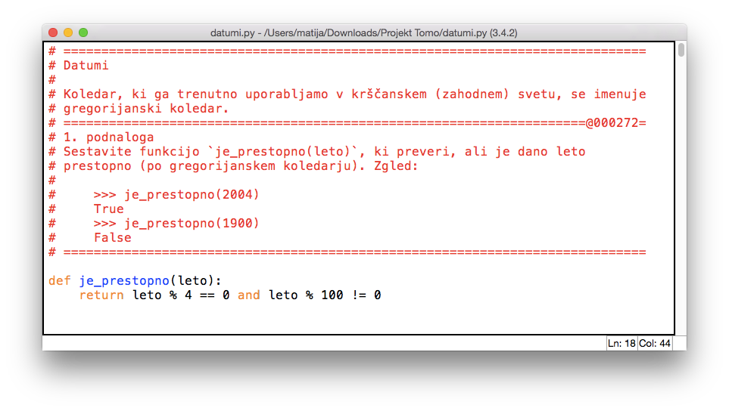
Rešitev ustrezno popravimo in znova poženemo.

Slide 31
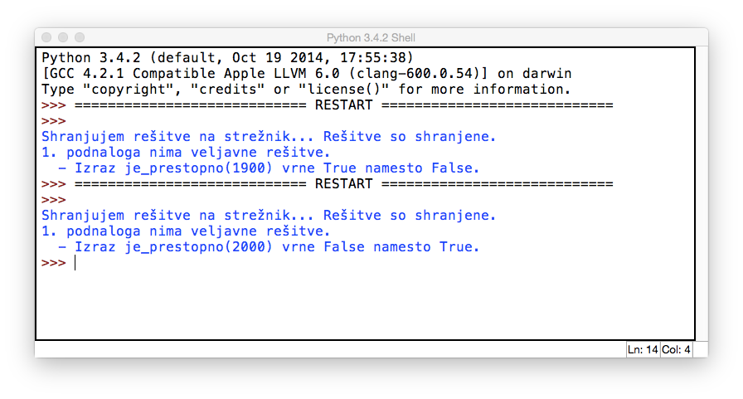
Rešitev ustrezno popravimo in znova poženemo.

Slide 32
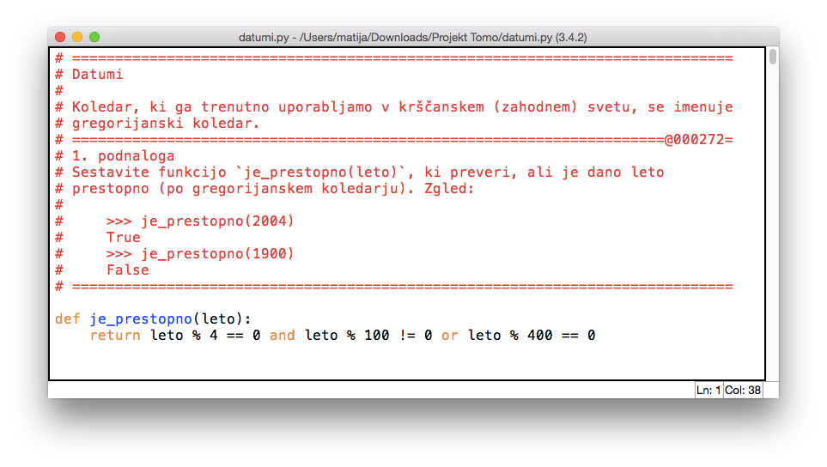
Postopek ponavljamo, dokler naloge ne rešimo.

Slide 33
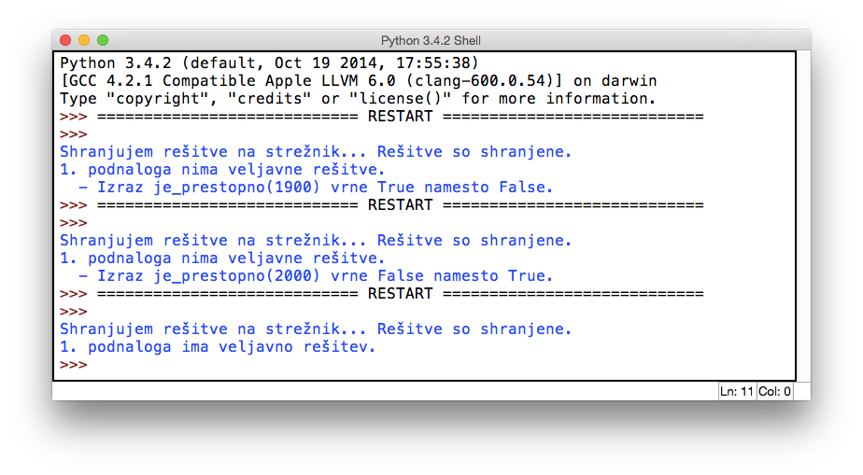
Postopek ponavljamo, dokler naloge ne rešimo.

Slide 35
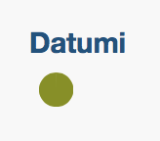
Naloga je tako rešena, mi pa izberemo novo…

Slide 36
Še prej …

Slide 37
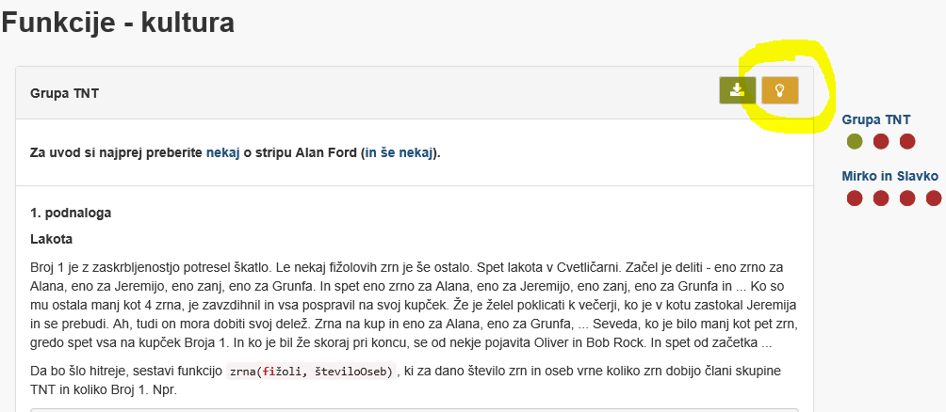
Primerjamo rešitev z "uradno"

Slide 38
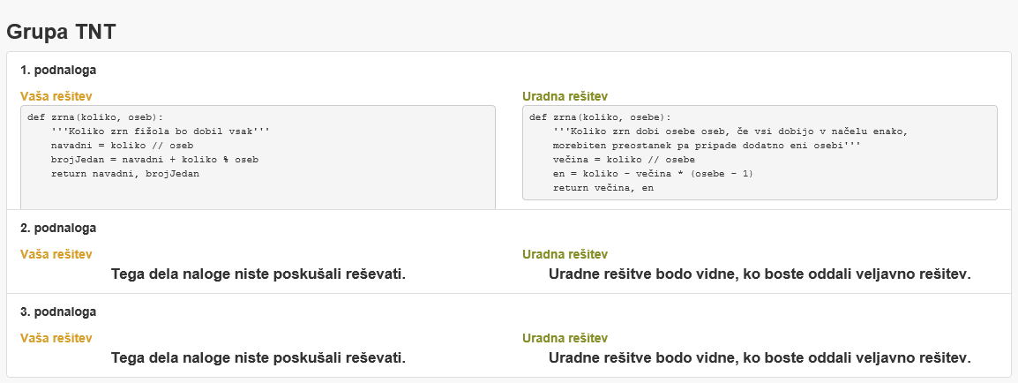
Primerjamo rešitev z "uradno"

Slide 39
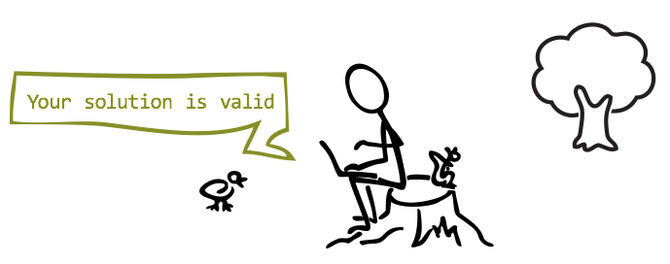
Rešitve (prave in napačne) nam "sledijo"

Slide 40
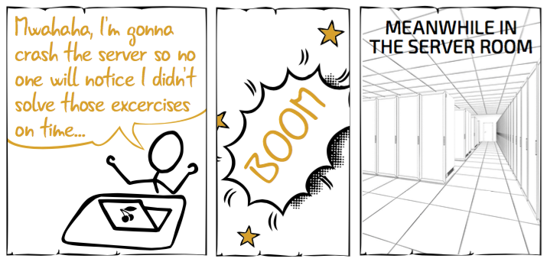

Slide 41
ZNAČILNOSTI
Ni novega okolja za programiranje
Zelo "nežen" do strežnika
Omogoča učitelju, da se res posveti posameznemu študentu
Enostavni popravki (novi testni programi …)
Dober pregled nad dogajanjem
Tako študent kot učitelj
Močno okolje za preverjanje pravilnosti
Ne le Check.equal
Programiranje testnih programov
Open source
Možnost nadaljnjega razvoja

Slide 42
Kako uporabljamo Projekt Tomo? … učitelj ...

Slide 43
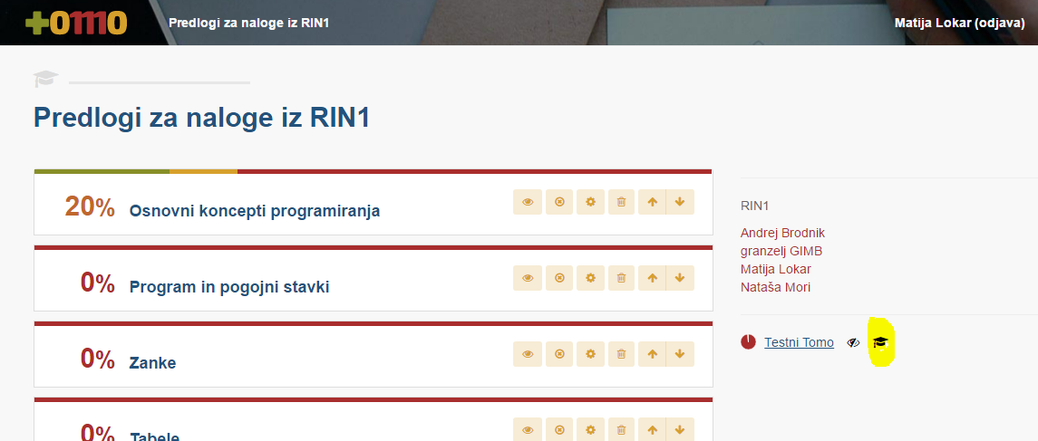
Za to morate imeti ustrezne "privilegije"

Slide 44
Peskovnik za napoj
Trenutno boste dobili "privilegije" za ta predmet
Tu bomo sestavljali/popravljali vse naloge …

Slide 45
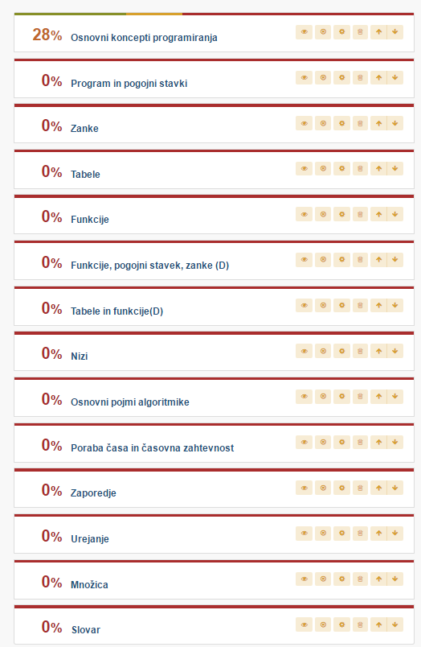
Delitev
Vsak predmet je razdeljen na sklope

Slide 46
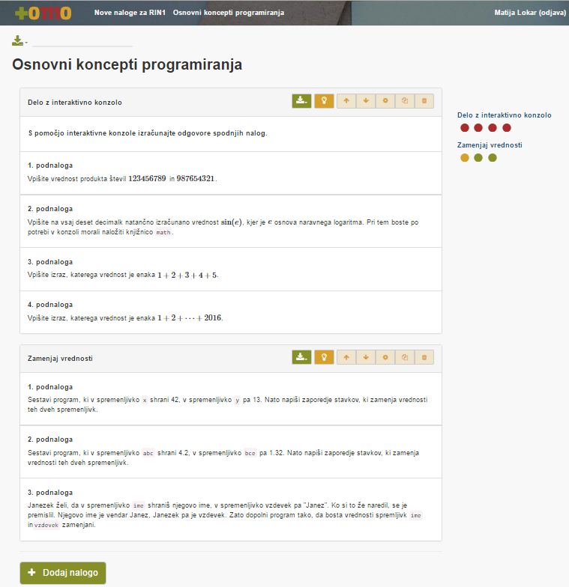
Sklop
Sestavljen iz več nalog
ki imajo lahko podnaloge

Slide 47
Izmenjava nalog

Slide 48
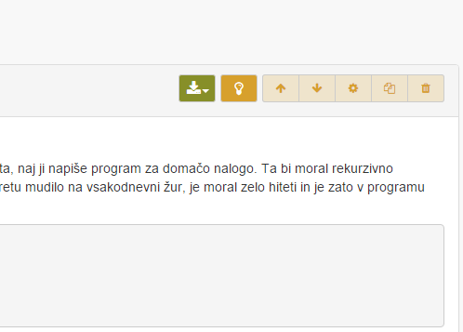
Kopiranje naloge iz drugega predmeta
👆

Slide 49
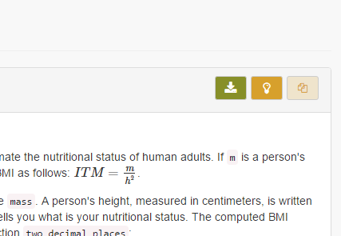
Učitelj lahko kopira vse naloge (iz vseh predmetov)
👆

Slide 50
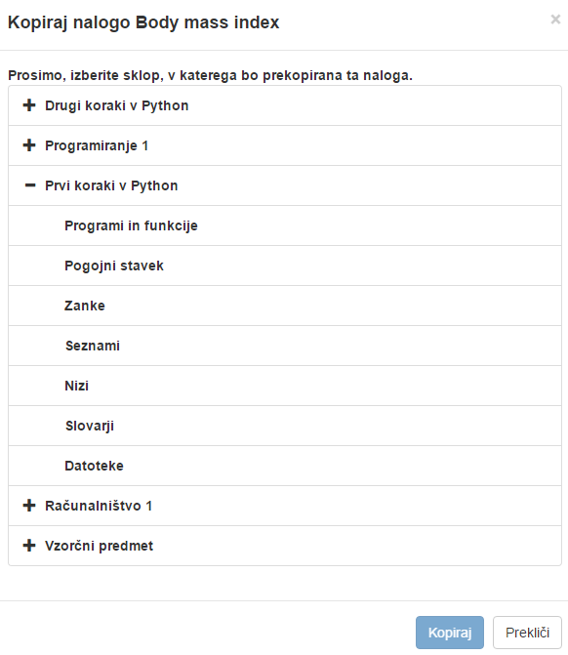
Seznam predmetov, kjer smo učitelji

Slide 51
Po kopiranju
Kopirana naloga je samostojna in ni več v povezavi z originalno

